Slide 1

Neuroplasticité vs Neuroéducabilité: une approche transversale des savoirs
Marc-Williams DEBONO
Colloque Inter-Académique de l’AFAE
Lycée Hector Berlioz, Vincennes, 20 Janvier 2018
Neurosciences, neuro-éducation: sciences ou scientisme ?

Slide 2
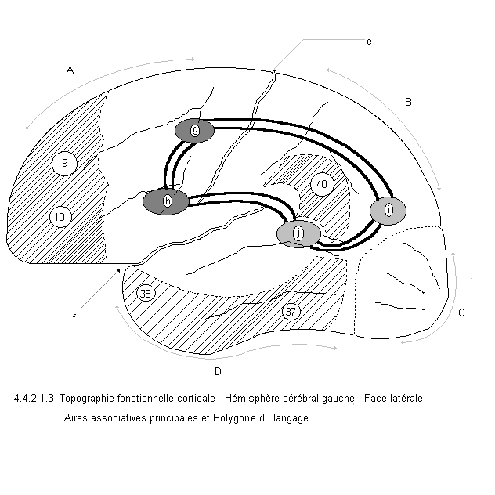
PLAN
Neuro-éducation : état des lieux
Neuro-techno vs Neuro-educatio : le cerveau-laboratoire
Métacognition & éducabilité cognitive
Apprentissages : éduquer nos idées ?
Neuroplasticité vs Neuroéducabilité : Une ou des formes d’intelligence ?
Changement de paradigme éducatif : neuro-mythes & réalités
La (neuro)plasticité comme incubateur dans l’enseignement des connaissances

Slide 3
Le cerveau laboratoire dès le CM1…
2017 : La Communauté Lea (L’école aujourd’hui) a expérimenté via une plateforme numérique des groupes de recherche collaboratifs autour des sciences cognitives : 200 classes inscrites à la conférence inaugurale & plus de 5000 followers :
beaucoup de curiosité et questions sur le fonctionnement de leur cerveau. “le mouvement des neurosciences est ainsi lancé à grande échelle.”
LE cerveau appris devient meilleur apprenant
Source : O. Houdé, Prof. USPC, Cerveau & Psycho, Dec. 2017.

Slide 4
2017-2020: état d’urgence éducatif
Neurotechnologie vs Neuroeducation
NEUROPÉDAGOGIE (sous l’égide du ministre J-M Blanquer)
Selon PISA, la France est le pays le plus inégalitaire en matière de résultats scolaires. La solution proposée pour réformer le système éducatif est d’utiliser la neuroéducation des apprenants.
Les nouvelles technologies (NBIC, Big data, IA) pourraient dans ce contexte être une solution efficace et beaucoup plus rapide d’acquisition des connaissances (méthodes inchangées depuis des siècles) pour certaines catégories de jeunes, dont les NEET (Not in education, employement or training) qui sont dits “en décrochage neuronal” (17% en 2017 en France).
La Guerre des Intelligences, L. Alexandre, J-C Lattès, 2017.

Slide 5
ENGRENAGE NEUROTECHNOLOGIQUE
(Selon L. ALEXANDRE)
Loi de Moore (2007) smartphone/Internet des objets
(2012) Décollage IA (type Deep learning) tsunami de data
Projet transhumaniste
Peur de dépassement de l’homme
Fusion neurone-transistor/augmentation cérébrale
Convergence neurotechnologique & informatique
La Guerre des Intelligences, L. Alexandre, J-C Lattès, 2017.

Slide 6
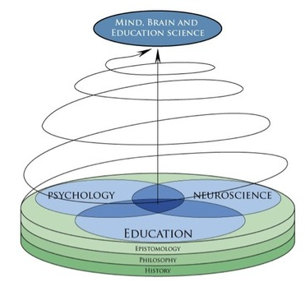
neuroeducation cognitive : neuroscience, enseignement, psychologie, learning, pédagogie
From education.jhu.edu - September 7, 2012 4:46 PM This article explains how Mind, Brain, and Education (MBE) science combines perspectives from neuroscience, psychology and pedagogy that contribute to a better understanding of how humans learn, and consequently, how we should teach.

Slide 7
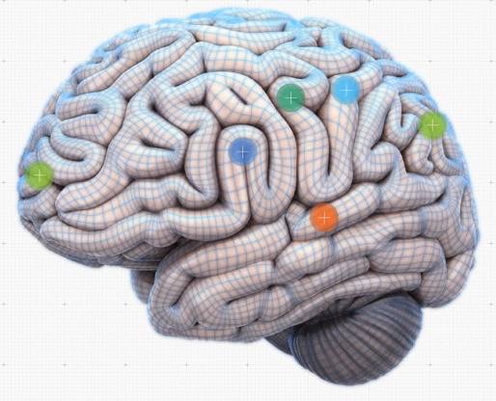
Neuroeducation : les découvertes clefs
25 Findings Over 25 Years by Sarah Briggs, OpenColleges.edu
Plasticité du cerveau (le cerveau est modulé par l’apprentissage,
plus on apprend, moins on vieillit)
Neurones Miroirs (compassion, feeling…)
Épigénétique (% nature-culture)
Intelligences multiples (gardner)
Self-control, self-régulation
Systèmes de récompense & de facilitation (jeux video)
Neuroenhancement : l’éducation et les connaissances acquises augmentent les pouvoirs mentaux
Adaptative Learning : adaptation du cerveau au développement des technologies Digitales, IA, etc.. (++ milieu scolaire)
Marqueurs neuraux : plusieurs marqueurs de désordres neuronaux liés à l’apprentissage ont été identifiés dans des pathologies comme la dyslexie.
Apprentissage linguistique/ cerveau et mathématiques : la plasticité synaptique est maximale pendant le développement du cerveau de l’enfant et l’acquisition du langage. On peut jouer sur ces capacités fonctionnelles. D’autres réseaux neuronaux sont liés à notre rapport aux nombres et à la géométrie.
Intelligence sociale et émotionnelle : Damasio et al. / depuis 15ans on redécouvre le rôle majeur des émotions dans les relations psychosociologiques d’acceptation, de rejet ou de compassion. On ne peut séparer émotion et cognition (emotional learning)
https://www.opencolleges.edu.au/informed/features/neuroeducation-25-findings-over-25-years/ Programme inspiré de la psychophysiologie Démarré dans les pays anglosaxons & aux US (Centre for educational neurosci., Internat. Mind, Brain & educ. Society, Neuroedu. Research Network…) en 1988.

Slide 8
Neuroeducation : les découvertes clefs
25 Findings Over 25 Years by Sarah Briggs, OpenColleges.edu
Intelligence en mode parallèle le cerveau traite les infos comme un processeur parallèle : pensées, intuitions, émotions, nouvelles acquisitions, etc.. L’enseignement devrait s’en inspirer. Le concept d’ Associative learning basé sur la théorie de Hebb montre clairement un renforcement des connections synaptiques des réseaux synchronisés pendant l’apprentissage.
Attention (plusieurs études montrent que l’échec scolaire peut
être combattu par un entrainement préscolaire; utiliser l’attention
focalisée et périphérique : filtres cognitifs), mémoire (plusieurs
mémoires peuvent être éduquées pour booster les résultats
significativement), sommeil (consolidation des informations et
« reformatage & désaturation du disque dur cérébral », besoin de
respecter un nbre d’heures minimal pour les ados notamment)
apprentissage cognitif & diversité des modes opératoires
(enseignements non monolithiques, capacités intrinsèques du cerveau)
Complex learning (les structures cérébrales impliquées en
première instance dans le processus de mémorisation & d’indexation comme l’hippocampe sont riches en récepteur contenant les hormones du stress; elles sont inhibées par les menaces et augmentées par les défis. (Nécessité à la fois de mémoriser de façon stable et d’être challengées par l’environnement). Il faut différencier apprentissage et mémoire.
Métacognition & apprentissage : elle le favorise, l’augmente et le consolide
https://www.opencolleges.edu.au/informed/features/neuroeducation-25-findings-over-25-years/

Slide 9
Métacognition et éducabilité cognitive
Théorie : éducabilité cognitive = ”l'apprendre à apprendre" : même source que la métacognition (Platon, Rabelais, Montaigne, Rousseau & récemment Piaget, Brunner et Loarer (1998) qui dit :
“ On parle d'éducation cognitive lorsque l'on cherche explicitement, par la mise en œuvre d'une démarche de formation, à améliorer le fonctionnement intellectuel des personnes (…). Par extension, tout dispositif qui vise à accroître le potentiel cognitif ou les capacités cognitives du sujet peut justement se réclamer de ce courant.”
Partant du postulat que l'intelligence est modifiable, donc rééducable (Bucchel, 1995), établissement de nombreux programmes d’enseignement axés sur le processus d’attention, la représentation de la tâche et les modalités de codage de l’information, la résolution de problèmes, la mémorisation et l’apprentissage : élaboration de stratégies métacognitives.

Slide 10
Principe d’éducabilité Cognitive
La démarche pédagogique :
1/ Développer les capacités d’apprentissage en se basant sur les processus mentaux : intérêts portés autant aux processus (comment on acquière une connaissance) qu’aux résultats.
2/ S’orienter vers la métacognition : stratégies cognitives mettant en relief le fonctionnement mental et la connaissance qu’en a l’individu apprenant (contrôle).
3/ Mettre en place des relations pédagogiques médiatrices (formateur = médiateur)
principe d'éducabilité du pédagogue P. Meirieu: L'éducabilité est le postulat selon lequel tout enfant et tout être humain est éducable et qu'on peut le faire progresser. Ce concept est indispensable à acquérir selon lui lors de l'exercice du métier d'enseignant.

Slide 11
Les programmes d'éducabilité cognitive
Beaucoup découlent du développement cognitif de PIAGET:
Réinsertion & handicap : ateliers de raisonnement logique ou de développement de la pensée formelle et des modes de raisonnement hors contexte (Higele et al., 1983, Raynal et Meunier, 1997
Programme Tanagra: développement de la pensée formelle & modes de raisonnement hors contexte favorisant le transfert (Sinor, 1978)
Le programme d’enrichissement mental (PEI, Feuer, Vygotsky, 1985) où l’enseignant est un médiateur entre le sujet et l’environnement (Doudin & Martin, 1998)
Educabilité et AutoéVal : prog. d’entrainement dans le domaine linguistique
https://www.unifr.ch/ipg/assets/files/DocCoen/theorie/metacognition/educ_cognitive/educabilite_cognitive.html

Slide 12
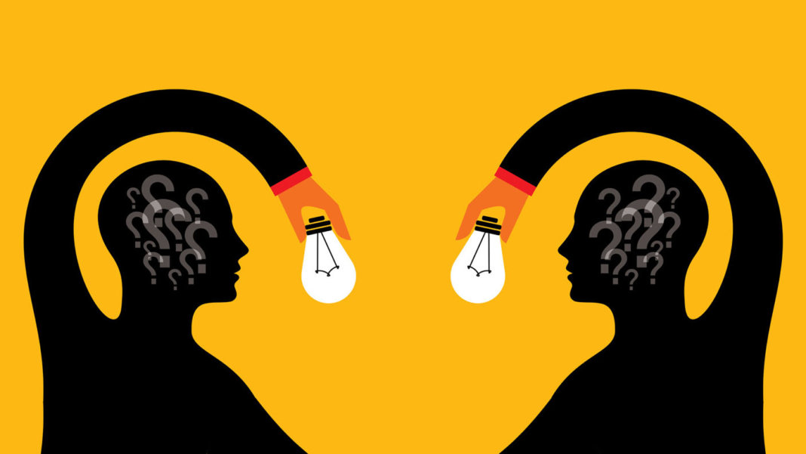
Apprentissages : éduquer nos idées ?

Slide 13
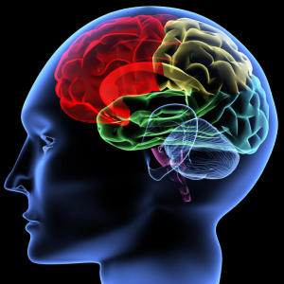
Le cerveau change en permanence
Apprentissage & Mémorisation
Plasticité des représentations corticales
Ontogénése
Vieillissement & performance
Neuropsychologie & Cognition

Slide 14
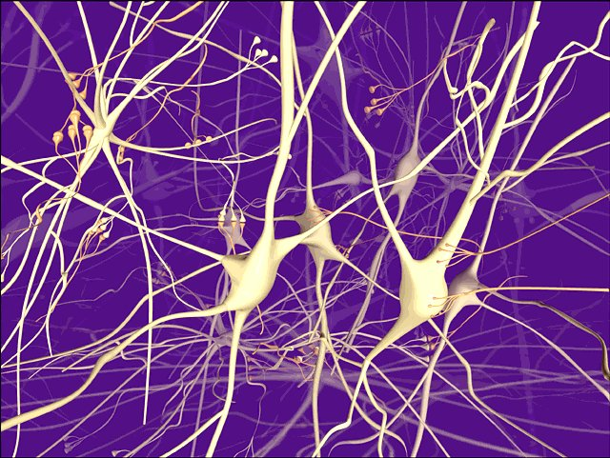
PLASTICITE SYNAPTIQUE
Très active pendant le développement du cerveau (stabilisation sélective des synapses, redondances)
Directement modulée par l’expérience (mémoire, apprentissage, motricité, perception)
Liée à l’expression des gènes et à l’influence de l’environnement (phénotypique, épigénétique, phylétique)
De nouveaux neurones peuvent se former chez l’adulte (reconsolidation de la mémoire & des apprentissages)
1 mm3 & jusqu'’à 5 milliards de synapses

Slide 15
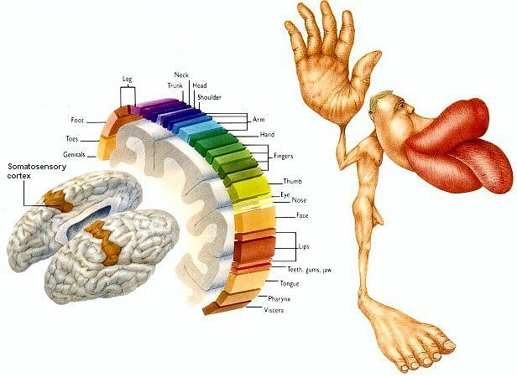
Plasticité des
Représentations
Corticales
« Les territoires engagés dans les actions les plus fines (main) font, schématiquement, l'objet des représentations les plus développées ».
Cartes Somatotopiques
La représentation du corps et des organes des sens dans le cortex pariétal est liée à la finesse de l’innervation périphérique et à l’importance fonctionnelle des zones représentées (homonculus de Penfield)
Plasticité Motrice : Une image du corps dynamique
L’image du schéma corporel du sujet est mémorisée et se modifie en fonction des expériences sensorielles, des traumatismes subis (membre fantôme) et des réponses apportées à ces évènements (réorganisation des cartes sensorimotrices & notion de comportement moteur).
Source image http://joecicinelli.com/homunculus-training/

Slide 16
Apprentissage et mémorisation
L’apprentissage repose sur la plasticité de réseau de notre cerveau, c'est-à-dire la capacité des neurones à modifier de façon durable l'efficacité de leur transmission synaptique
(Postulat de Hebb,1949).

Slide 17
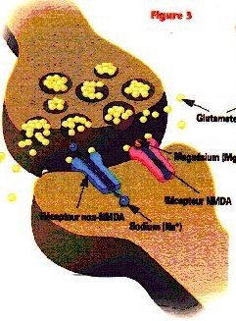
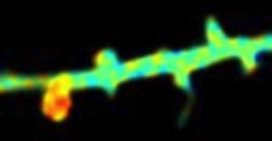
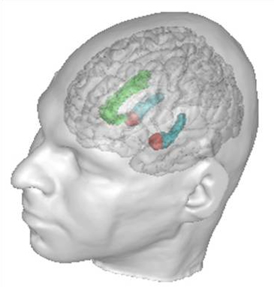
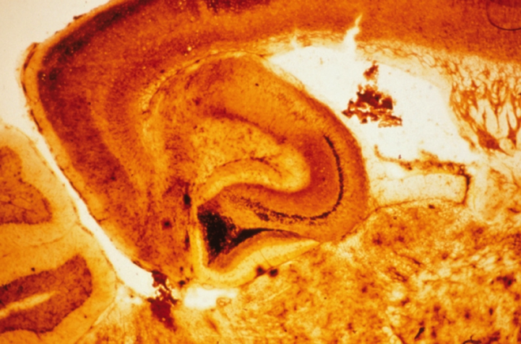
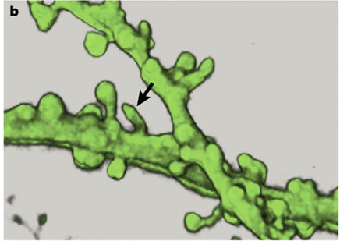
Potentialisation à Long Terme
Notre cerveau encode, consolide, stocke et rappelle les informations
Synapse
Hippocampe & Système limbique
.
Stimulation à haute fréquence
Stim
Enr.
PPSE
Pré-
Post-
Source Images: Cerveau: traumapsy.com (Québec); Epine D. Ryohei Yasuda, Duke University Medical Center), hippocampe: AlfonsoRepresa, INSERM]

Slide 18

Le processus mnésique
Performance
Rappel
Stockage
à
long terme
Mémoire de
travail
Informations
sensorielles
"Buffers" sensoriels
Stockage
à
court terme
Encodage
Consolidation
Perte d'information
TRAITEMENT INCONSCIENT mémoire procédurale (priming), savoir-faire, conditionnement...
TRAITEMENT CONSCIENT mémoire verbale, épisodique, sémantique…
PM: Source: J-C. Cassel/LN2C

Slide 19
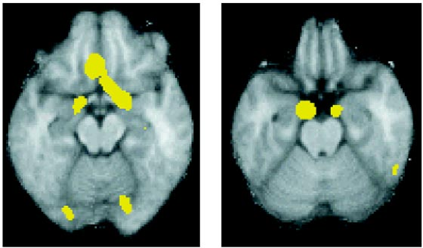
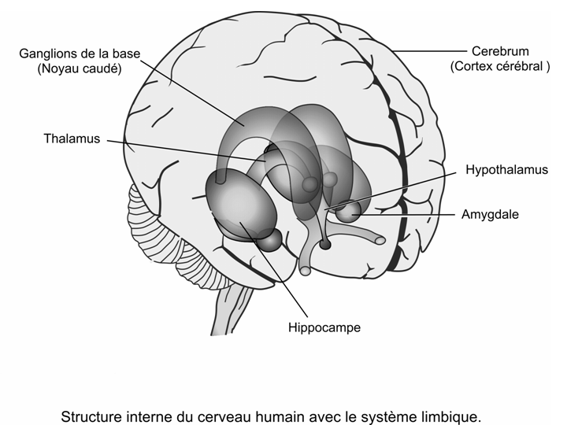
Le cerveau des émotions
Images plaisantes
Images déplaisantes
Les aires du réseau fronto-pariétocingulaire sont impliquées dans le langage, les émotions et l’attention.
Implication de l’amygdale dans le processus émotionnel (mémoire épisodique, effacement, PLT) . On parle de plus en plus d’«emotional learning ».
A. Damasio: Les affects sont indispensables à la ratio, aux émotions, voire aux comportements moraux. Identification de marqueurs somatiques liés à notre vécu corporel. Point fondamental à prendre en compte en neuroéducation
Source image: Hammann et coll., Nature Neuroscience 2, 289-293, 1999

Slide 20
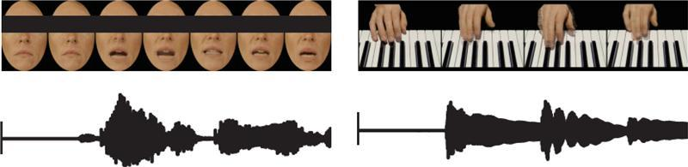
La musique change notre perception du monde
A segment of the audiovisual speech (left) and music (right) stimulus. (Credit: HweeLing Lee/MPI for Biological, University of Groningen/Cybernetics

Slide 21
PLASTICITE COGNITIVE
Intelligence cristallisée _ Réserve Neuronale (passive, acquise)*
Neuroplasticité
Intelligence fluide ou plastique _ Réserve Cognitive (active, dynamique)
* : après 25 ans & hors neurogenèse adulte, etc..

Slide 22
Une ou des formes intelligences ?
La théorie des intelligences multiples chez l’enfant scolarisé et l’adulte par extension (Travaux de Howard Gardner 1983-1993)
Intelligence linguistique
Intelligence logico-mathématique
Intelligence spatiale
Intelligence intra-personnelle
Intelligence interpersonnelle
Intelligence corporelle-kinesthésique
Intelligence musicale - synesthésique
Intelligence naturaliste (1993)
Intelligence existentielle (ou spirituelle)

Slide 23
« L’intelligence des plantes enfin révélée » Source Science publique, Débats France Culture M. Alberganti & Science & Vie
Une ou des formes d’intelligence ?
Une intelligence des plantes ?
La question paraît saugrenue.
Vision purement médiatique ? Il y a quelques années, elle ne se serait certainement pas posée….
« Elles peuvent communiquer entre elles, reconnaître leurs congénères, nourrir leur progéniture, garder des événements en mémoire… Elles élaborent aussi des stratégies pour combattre leurs agresseurs. Et elles s’entraident.. »

Slide 24

CHANGEMENT DE PARADIGME EDUCATIF : LES QUESTIONS A SE POSER

Slide 25
Les modes de pensée dans l’Histoire
Pré-Socratique
Scolastique
Philosophie des Lumières
Pas de fossé entre
Sciences dures
& Sciences molles.
Pas de disjonction
entre le Savoir
et le Vécu de l’Homme.

Slide 26
XXIème Siècle: Mutation Radicale des Cultures
  Information en temps différé
  Réalité factuelle
  Réseaux locaux
  Manuscrit
  Texte
  Signe
  Société tribale
  Macrotechnologies
  Biologie fonctionnaliste
  Cerveau humoral
  Mythologie classique
  Information en temps réel
  Réalité virtuelle
  Réseaux planétaires
  Livre numérique
  Hypertexte
  métasigne
  Cybersémiotique
  Société de consommation
  Nanotechnologies
  Génomique
  Cerveau bionique
  Cybersémiotique

Slide 27
XXIe Siècle : Fracture ou Coupure ontologique ?
Nos rapports au monde ont-ils changés au point d’éliminer tout dialogue entre la science et les humanités ?
Quelle est l’incidence de l’accélération de l’évolution culturelle & technologique sur nos cerveaux et l’acquisition des connaissances qui en découle ?
Doit-on privilégier la neuroéducation ou réévaluer la cartographie des frontières entre les disciplines?
Si oui, par quel biais l’introduire dans l’éducation ou comment réorganiser l’acquisition des savoirs ?

Slide 28
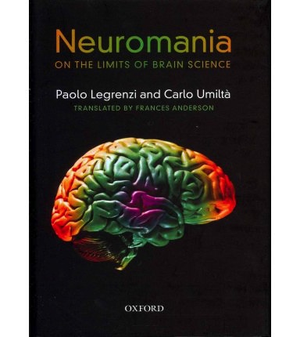
NEURO & TRANSMANIA
NEUROMYTHES
Neurosciences
Neuroéthologie
Neuroarchéologie
Neuromarketing
Neuropsychoéconomie
Neuromythologie
Neuroesthétique
Neuropsychanalyse
Neuroéthique & neurophilosophie
Neuroenhancement
Neuroéducation

Slide 29
NEUROMANIA
NEUROPLASTICITE
FAIT
NEUROSCIENCES
CHAMP DISCIPLINAIRE
NEUROIMAGERIE
OBSERVABLE
Anciens champs disciplinaires Découvertes récentes

Slide 30
« When the Myth is the Message : Neuromyths & Education »
Howard-Jones (Centre for Mind & Brain in Educational & Social contexts, Bristol University, UK) dit qu’il faut utiliser les nouveaux outils issus des découvertes des neurosciences de l’éducation avant qu’il ne soit trop tard.
Autrement, on restera enfermé dans une doctrine pédagogique surannée. Il prend pour ex. les mécompréhensions liées aux neuromythes et affirme que le monde de l’éducation y est beaucoup plus perméable que les autres milieux, ce qui fait que ces mythes peuvent se retourner contre lui. Il ne faut rien imposer, mais co-construire avec les enseignants.
Une étude à grande échelle menée plusieurs pays a montré que les enseignants étaient particulièrement susceptibles sur ce sujet (Nature Review Neurosciences, Oct.2014). Il faut que les chercheurs forment donc les enseignants pour séparer le vrai du faux.
DANA FOUNDATION /NEUROSCIENCES/ 2015 by Kayt Sukel

Slide 31
Parmi les Neuromythes les plus résistants
NM#1 : les humains utilisent seulement 10 % de leur cerveau (silent cortex theory).
Faux : origine : Tx de W. James non compris
NM#2: Les sucres augmentent l’hyperactivité et réduisent l’attention.
Faux: Travaux des années 70 sur de supposés déficits cognitifs chez les enfants âgés
& anecdotes de parents & d’enseignants
NM#3 : Dominance hémisphérique (Tx de Sperry et de Gazzaniga des années 60)
Faux : Le cerveau droit (créatif) vs gauche (analytique) seraient censés
déterminer comment on apprend.
NM#4 : Les ado ne peuvent contrôler leurs pulsions dans la classe (Tx de Steinberg sur le développement du cerveau montrant que des connexions critiques entre les centres de motivation du cerveau et le cortex préfrontal ne sont pas matures chez les ados)
Faux : travaux contredits depuis car c’est nécessaire à leur exp., il faut les guider.

Slide 32
CONCLUSIONS

Slide 33
Neuroéducation :
L’école des cerveaux…
NeuroPédagogie
1/ Les plus : Il ne s’agit pas de faire d’une discipline (les neurosciences) l’apanage du système éducatif, mais des prérogatives cognitives du cerveau (sa plasticité), un outil pédagogique naturel. L’idée : optimiser le potentiel endogène des apprenants.
2/ Les écueils : Renouer avec le scientisme (en l’occurrence la pseudo-domination d’une discipline sur les autres) et/ou le dualisme ou le cartésianisme (scission entre le cerveau droit et le cerveau gauche).

Slide 34
La neuroplasticité comme incubateur dans l’enseignement des connaissances
Dans NEUROPLASTICITÉ, c’est le deuxième terme qui doit prévaloir.
Neuroéduquer :
OUI, si c’est prendre en compte la bijection entre la plasticité interne de l’apprenant (son entité corps-cerveau, sa singularité) et la plasticité externe de son environnement psychosocial (son milieu scolaire, parental, son histoire collective). Autrement dit, la créativité de l’enfant ou de l’apprenant.
OUI, si il s’agit de co-construire l’école de demain avec les enseignants en tenant compte des écueils & des neuromythes.
OUI, si c’est mettre en place une véritable culture transversale des savoirs et non pas un savoir ou une discipline descendants au détriment des autres..
OUI, si c’est faire jouer naturellement le lien nature-culture (cerveau-environnement), autrement dit la plasticité épigénétique.
NON, si c’est axer des comportements en fonction des capacités théoriques du système nerveux ou du dualisme cerveau droit-cerveau gauche.
NON, si c’est opérer dans le champ du (neuro)scientisme ou du positivisme au détriment « du porteur de projet » & de la plasticité active du sujet inclus dans le monde.

Slide 35
Neuroplasticité vs Neuroéducabilité : Ouvrir mais ne rien imposer
le concept étendu de plasticité pourrait être développé sous 3 angles :
1 - comme le révélateur d’un corpus dans lequel il est clair dès le départ qu’on ne s’attache pas à une discipline en particulier (ici les neurosciences) mais au point de convergence des disciplines. (Transdisciplinarité)
Jouer sur la plasticité de la matière à enseigner plus
que sur sa spécificité, Articuler les savoirs au lieu de les disjoindre.
2 - comme un vecteur mettant la plasticité humaine au cœur d’un enseignement transversal des savoirs.
3 - comme une nouvelle voie d’approche de systèmes éducatifs dynamiques … ne se satisfaisant pas de l’interdisciplinarité, du neuroenhancement ou d’un adaptative learning basé sur les capacités cérébrales, mais incluant au sein de leurs enseignements des processus de liage actif (art-science-humanités) dans lesquels la forme (divers supports didactiques, attitude plastique) et le sujet connaissant (entièrement mobilisé : cerveau & corps) jouent un rôle déterminant dans l’élaboration sociohistorique et transculturelle de l’objectif visé.

